Slide 1
DeepRain - Teamprojekt
Arbeitsplan anlegen

Slide 2
Idee [Merle]
Zielsetzung [Paper]
Was gibt es bisher? State of the Art
Stand
Evaluierung der Daten (Welche Daten nutzen wir) [Merle]
DWD (Nutzen wir) [Merle]
Kachelmann (Keine Berechtigung) [Merle]
Wetterstation Konstanz (Keine Radarbilder) [Thomas]
Vergleich der Daten mit Statista [Thomas]
Verarbeitung der Daten (Wie verarbeiten wir die Daten)
DWD zu PNG [Etienne]
Beispielbild (Grey-Scale) [Etienne]
Location Konstanz [Tim]
Zukünftiges
Algorithmusauswahl (MSE) [Thomas]
Evtl. weitere Datenauswertung [Thomas?]
UNET [Patrick?]
Siehe Zielsetzung [Tim?]

Slide 3
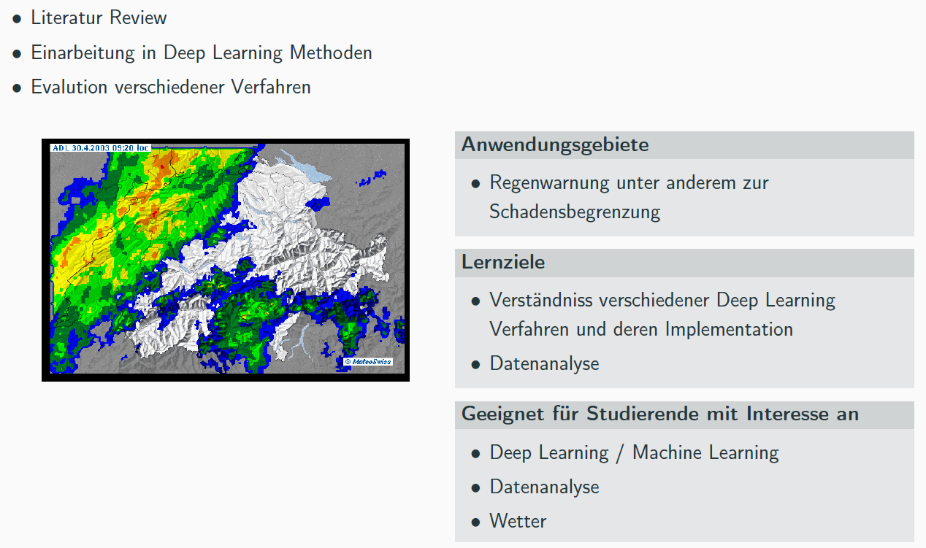
Idee

Slide 4
State of the Art

